Slide 1











AI를 활용한
동화 생성 및 낭독 서비스
캡스톤 디자인 13조 (1시경)

Slide 2




목차
01
02
팀 소개
주제 선정 배경
03
04
텍스트 생성
동화 낭독
05
06
삽화 생성
서비스 요약 및 시연

Slide 3



팀 소개
이진형
팀장, 자료수집 , 시장 조사, 서류 작성, 스케줄링 담당
진상혁
텍스트 전처리 및 모델 학습, 삽화 생성
정유진
텍스트 생성, 서류 작성 , Notion 관리
류현석
음성 모델 학습, 서버 구현, 홈페이지 제작(프론트 엔드& 백 엔드), Git hub 관리
김민근
홈페이지 제작(프론트 엔드), Git hub 관리

Slide 4
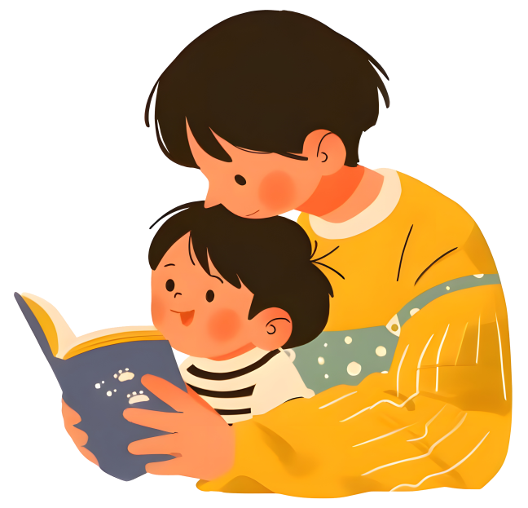






문제 인식
바쁜 일상 속에서 부모님은 아이에게 충분한 시간을 할애하기 어려움
퇴근 후 아이를 돌보는 것은 피로와 스트레스 유발 함
다양한 이야기를 제공하기 위해서 일일이 동화책을 찾고 구매해야 함

Slide 5




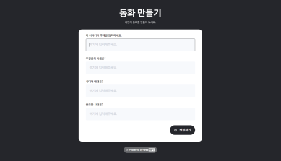
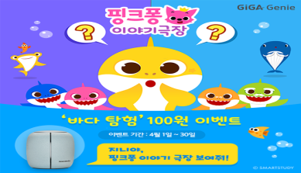
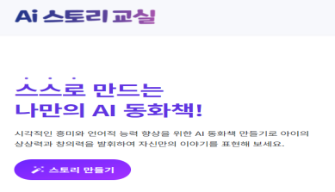


시장 조사
Get GPT
기가지니
AI 스토리교실
텍스트만 제공
낭독 서비스 제공
텍스트 및 삽화 제공
텍스트, 삽화, 낭독을 모두 제공할 수 있는 서비스 고안

Slide 6
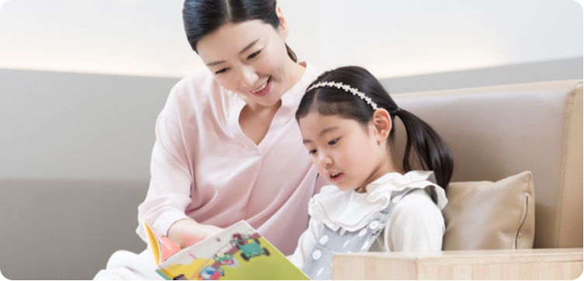
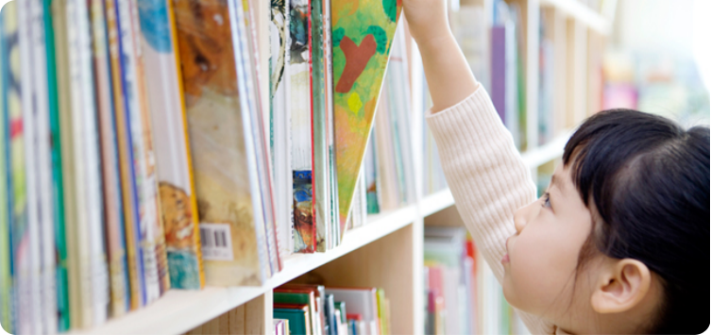

기대 효과
이동 중, 어두운 방 등 책을 읽기 힘든 환경에도 책을 읽을 수 있음
피곤하거나 시간이 부족해도 책을 읽어줄 수 있음
종이 책을 사용하지 않아, 보다 친환경적임
다양한 주제와 장르의 책을 생동감 있게 접할 수 있음
부모님의 부재시에도 목소리를 통해 아이는 안정감을 느낄 수 있음

Slide 7
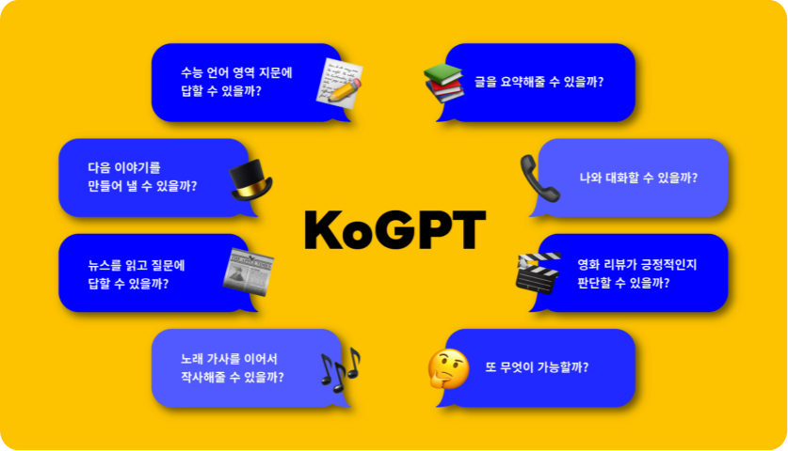
텍스트 생성
한국어 동화 생성을 위해 한국어와 동화에 적합한 모델 선정
카카오의 KoGPT, SKT의 KoGPT-trinity 모델도 고려했으나, 컴퓨팅 환경의 한계로 KoGPT2 선정

Slide 8
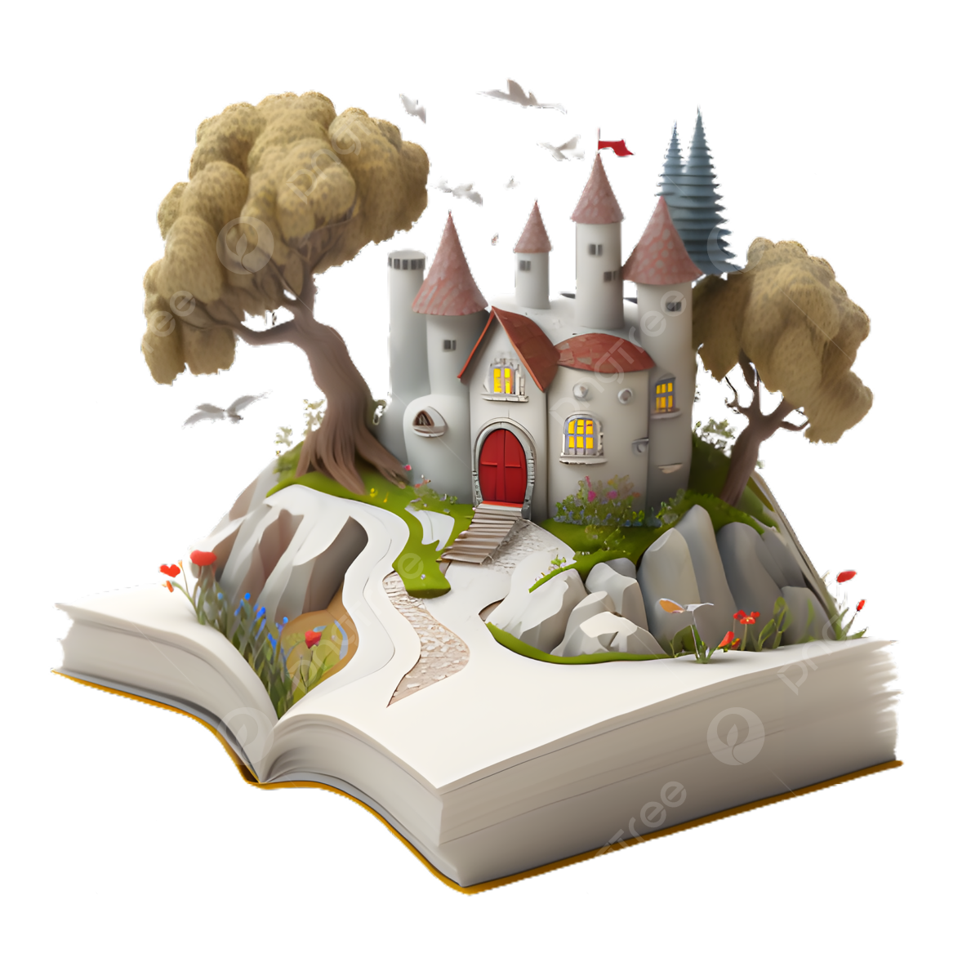
텍스트 생성
학습 데이터 : 동화 484권
전래동화 | 세계 동화 명작 | 기타
청와대 어린이 전래동화 100권 | 그림형제 번역본 165권 이솝우화 번역본 163권 | 국립국어원 비출판물 동화 56권
특수기호, 주석, 부연설명 제거 및 동화와 맞지 않는 단어 및 표현 수정

Slide 9
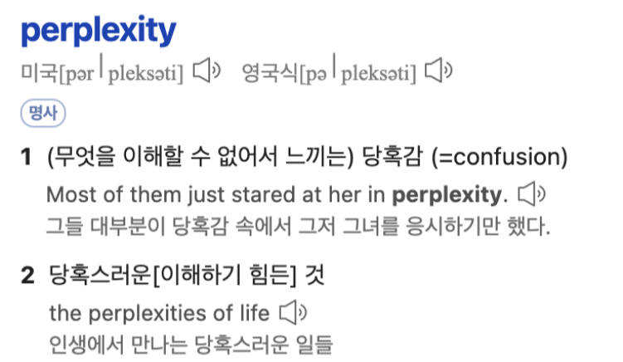
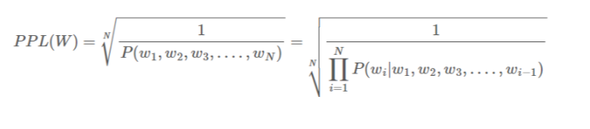
텍스트 생성
문장을 생성할 때 몇 개의 단어를 후보군으로 놓고 다음 단어를 선택할지를 뜻함
점수가 낮을수록 높은 정확도를 보인다는 뜻이지만, 사람이 읽기에 좋은 모델이라는 것을 의미하지는 않음

Slide 10
텍스트 생성
 | 기존의 KoGPT2 | Max_length 256 (256_1_1_model) | Max_length 512 (batch_learning_1_10_model) | Max_length 1024 (1024_1_10_model) | 최종 모델
“옛날 옛적에” | 21.39 | 9.83 | 5.35 | 16.46 | 6.05
"옛날 옛적에 어느 바다 마을에 고래 백경이가 살고 있었어요." | 27.42 | 8.94 | 10.06 | 13.30 | 7.08
"옛날 옛적에 어느 바다 마을에 고래 백경이가 살고 있었어요. 그는 맑고 깨끗한 바다를 지키며 마을 주민들을 지켜주었고, 특히 어린 아이들에게는 항상 친절하게 대해 주었답니다." | 17.48 | 15.60 | 13.11 | 18.23 | 8.78

Slide 11
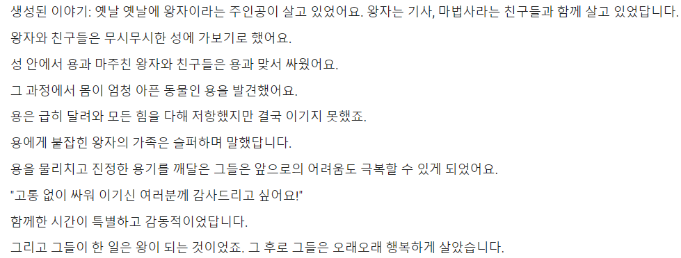
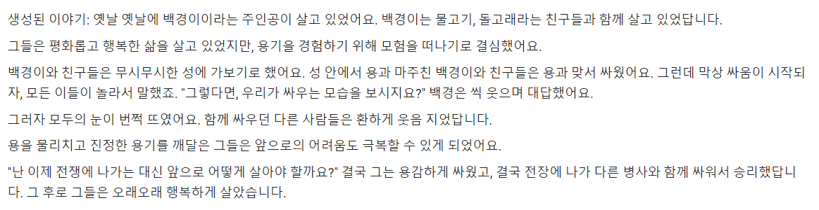
텍스트 생성
하이퍼 파라미터 및 전처리에 따라 Perplexity와 동화의 맥락이 달라짐을 확인

Slide 12

동화 낭독
한국어를 지원하며, 학습 결과가 가장 좋았던Xtts-v2 모델 사용
Rvc, waveglow 등 타 음성 모델은 한국어를 지원하지 않는 경우가 다수
Whisper-STT를 통해 전처리 진행

Slide 13
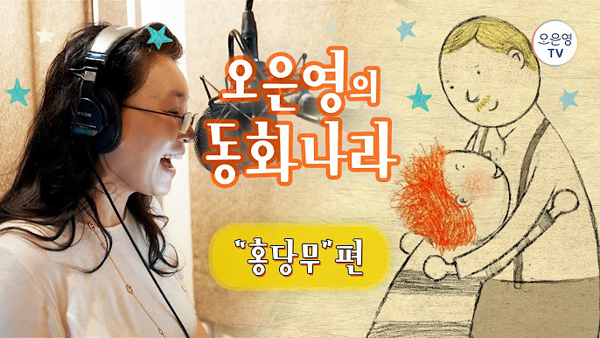
동화 낭독
학습 데이터 : 오은영의 동화나라, 캡스톤 디자인 중간 발표 동영상
효과음, 배경음악 등 잡음 제거

Slide 14
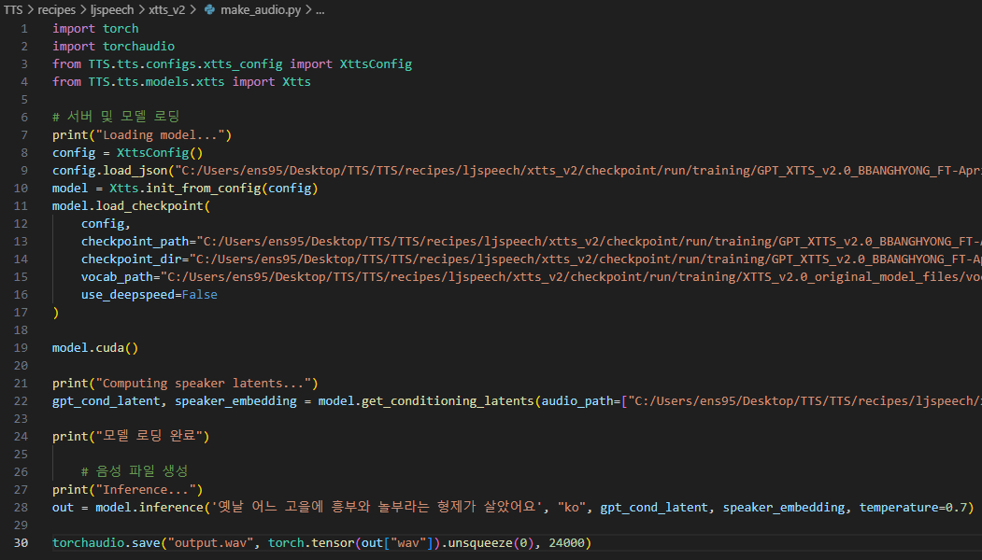


동화 낭독
# 음성 학습 샘플(오은영 목소리)
<옛날 어느 고을에 흥부와 놀부라는 형제가 살았어요.>
생성된 텍스트를 음성으로 변환
샘플만 있다면 다양한 인물 및 캐릭터들의 음원도 제공 가능

Slide 15

삽화 생성
DALL.E 3 사용
텍스트 생성 시 사용된 등장인물, 키워드를 바탕으로 그림을 생성
다양한 그림체로 수많은 이미지 생성 가능

Slide 16
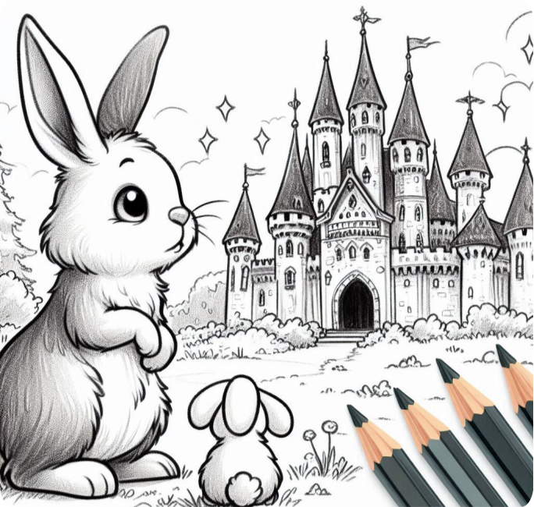
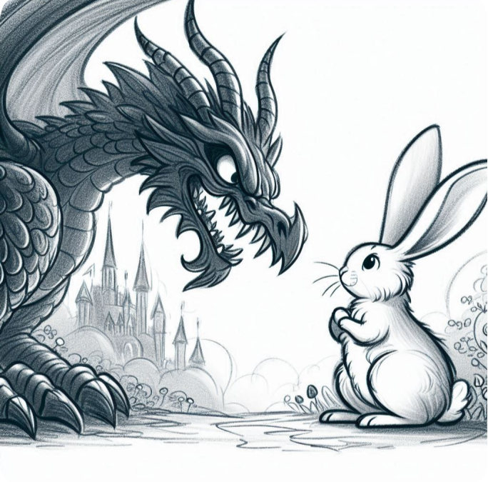
삽화 생성

Slide 17


홈페이지 제작

Slide 18
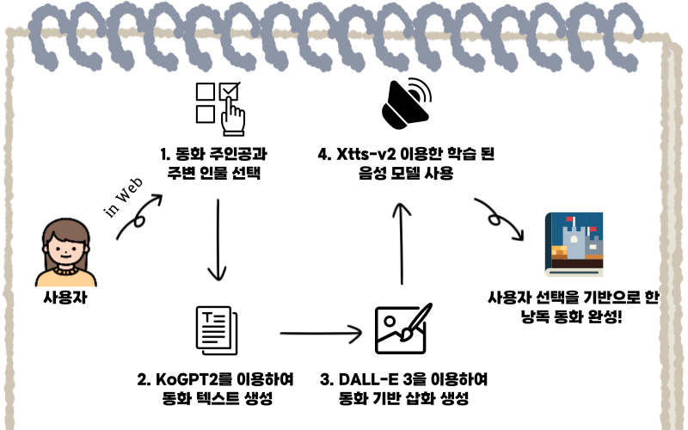
서비스 요약 및 시연

Slide 19
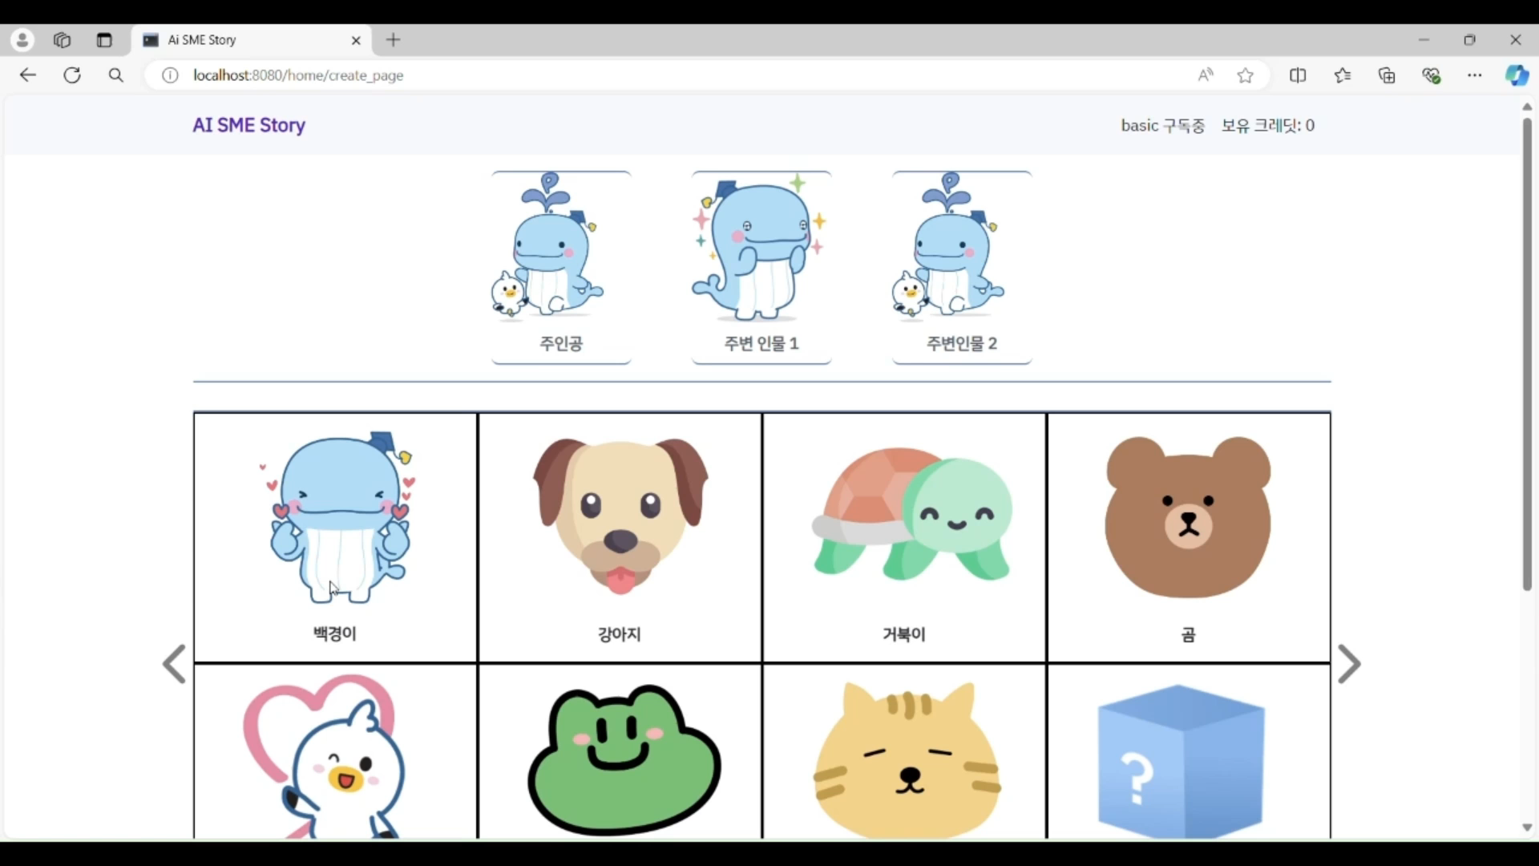
서비스 요약 및 시연

Slide 20




아쉬운 점
동화 생성시 오랜 시간이 소요됨
온전히 목소리만 녹음된 캐릭터 음성 샘플이 없어 다양한 캐릭터 음성을 제공하지 못함
고용량 램을 사용해 보았으나 바로 세션이 종료되어 더 좋은 모델을 사용하지 못함
저작권 등의 이유로 학습할 수 있는 동화 데이터 확보가 어려움

Slide 21
출처
[1] “‘책 읽어주기’ 두뇌발달서 정서안정까지 효과 짱”, 국제일보
[2] “For comfort, mom’s voice works as well as a hug”, UNIVERSITY of WISCONSIN–MADISON, Chris Barncard
[3] 그림 형제 동화집 전체 (해석)(pdf, txt텍스트, 한글, 워드 파일 다운 가능)(2018년 수정본),
https://m.blog.naver.com/osy2201/221179543994
[4] 이솝 우화집 (해석)(pdf, txt텍스트, 한글, 워드 파일 다운 가능)(2018년 수정본),
https://m.blog.naver.com/PostView.naver?blogId=osy2201&logNo=221183426988&fromRecommendationType=category&targetRecommendationDetailCode=1000
[5] 공유마당, https://gongu.copyright.or.kr/gongu/main/main.do
[6] 청와대, http://18children.president.pa.go.kr/mobile/our_space/fairy_tales.php
[7] 언어정보나눔터, https://kli.korean.go.kr/corpus/main/requestMain.do?lang=ko
[8] AUTOMATIC1111/stable-diffusion-webui,
https://github.com/AUTOMATIC1111/stable-diffusion-webui
[9] NVIDIA/waveglow, https://github.com/NVIDIA/waveglow
[10] 내 목소리 10분, 동화책 읽어주는 인공지능 만들기 – TTS,
https://www.youtube.com/watch?v=UKNzKyTLDGo&t=132s
[11] coqui-ai/TTS, https://github.com/coqui-ai/TTS
[12] 오은영의 동화나라, https://www.youtube.com/playlist?list=PLQCWJEMJ1bO_TN5vvVHMD8QR1_zBBgOCZ

Slide 22



감사합니다

